Slide 1
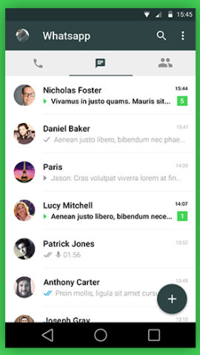
Evaluación – Semana 02
Construya una página web muestre el diseño de una aplicación de comunicación, con imágenes para las personas que escriben y textos, algo similar a lo que se presenta con Whatsapp o con Telegram.

